Slide 1


Нормативно-правовое обеспечение и организация работы кабинета ОЗТ
Пикиреня В.И.
БГМУ
Минск 2020

Slide 2
Совместная позиция ВОЗ/УООННП/ЮНЭЙДС, 2004
  Заместительная поддерживающая терапия – один из наиболее эффективных методов лечения опиоидной зависимости.
  Заместительная поддерживающая терапия – основной компонент приближенных к населению подходов к ведению пациентов с опиоидной зависимостью и профилактике инфицирования ВИЧ среди ПИН.
  Организацию заместительной поддерживающей терапии следует рассматривать как важный вариант выбора среди возможных методов лечения в районах с высокой распространенностью опиоидной зависимости..
  Назначение заместительной терапии и выдача лицам с опиоидной зависимостью опиоидных агонистов для приема – в рамках официально признанной медицинской практики, утвержденной компетентными органами, – согласуется с положениями Конвенций 1961 и 1971 гг. о наркотических и психотропных веществах.

Slide 3

Позиция ВОЗ
С 2005 года бупренорфин и метадон входят в Стандартный перечень основных лекарственных средств
В 2009 году выпущено руководство по психосоциальному сопровождению и фармакологической терапии опиоидной зависимости

Slide 4
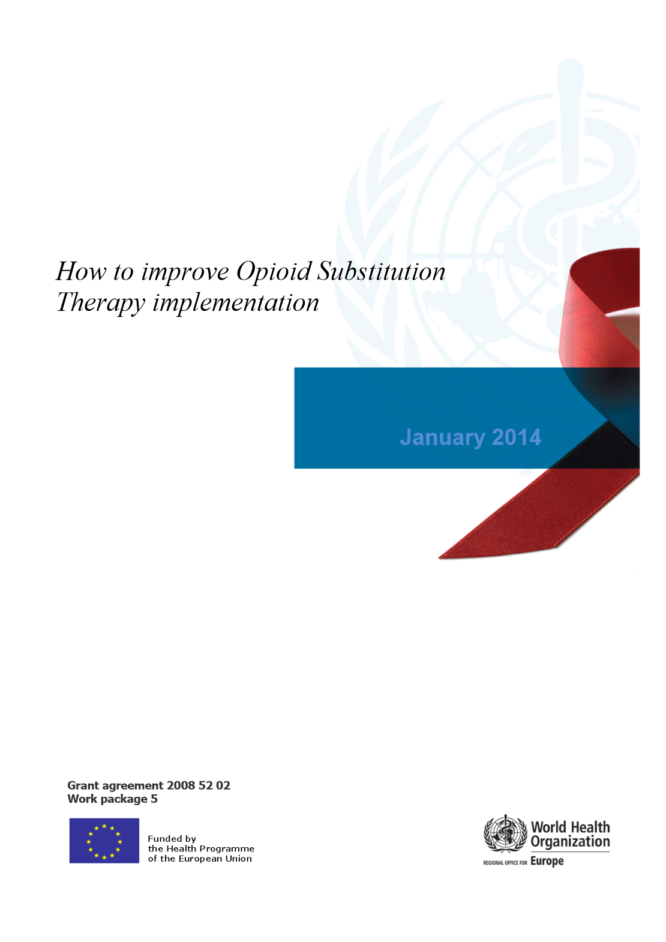
Эффективность
Медицинская
Социальная
Экономическая

Slide 5
Для кого и для чего ОЗТ в РОВД
Для пациентов, которые уже находятся на заместительной терапии
Резкое прекращение вызывает выраженный синдром отмены на 2-3 сутки
Продолжительность более нескольких недель
«Проблемный» задержанный в учреждении

Slide 6
Для кого и для чего ОЗТ в МЛС
Для людей с синдромом зависимости от опиоидов
Для лечения зависимости
Снижения риска передозировки после освобождения
Преемственности между службами

Slide 7
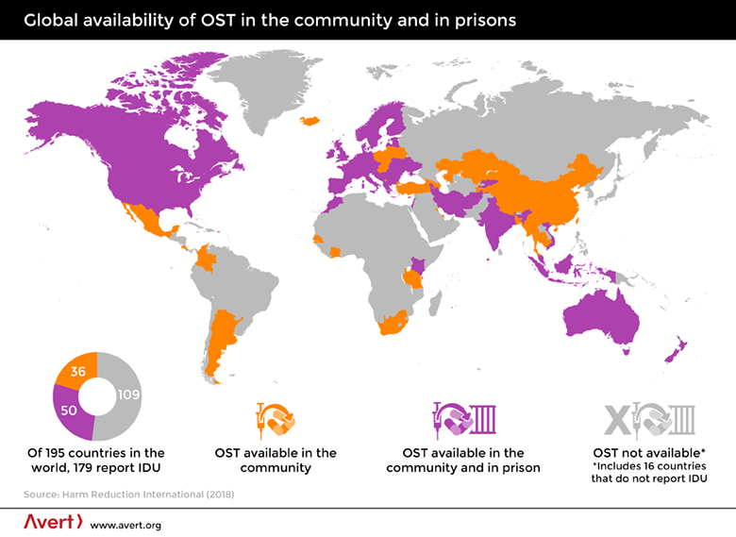

Slide 8
Законодательная база Беларуси
Основным органом УИС является ДИН МВД РБ
  Отделение организации медицинского обеспечения (2002)
  Инструкция по медицинскому обеспечению лиц, содержащихся в учреждениях уголовноисполнительной системы МВД РБ
    Постановление МЗ и МВД от 27 августа 2003 г. № 202/39
  Организация оказания медицинской помощи в учреждениях уголовно-исполнительной системы осуществляется на основании устанавливаемых законодательством государственных минимальных социальных стандартов в области здравоохранения
  При отсутствии возможности оказания в учреждениях уголовно-исполнительной системы неотложной и плановой медицинской помощи необходимые лечебно-диагностические мероприятия проводятся соответствующими организациями гражданского здравоохранения.

Slide 9
Нормативные правовые акты Республики Беларусь
Закон Республики Беларусь «О здравоохранении» от 18 июня 1993 г. № 2435-XII
Статья 41. Пациент имеет право на:
получение медицинской помощи;
участие в выборе методов оказания медицинской помощи;

Slide 10
Нормативные правовые акты Республики Беларусь
Закон Республики Беларусь «Об оказании психиатрической помощи» от 7 января 2012 г. N 349-3
  Статья 21. Пациенты при оказании им психиатрической помощи имеют право на оказание психиатрической помощи, необходимой по медицинским показаниям.
Наркология – часть психиатрии.

Slide 11
Закон РБ О наркотических средствах, психотропных веществах, их прекурсорах и аналогах
Статья 18. Использование наркотических средств, психотропных веществ в медицинских целях
Наркотические средства, психотропные вещества используются в медицинских целях для … облегчения психического страдания … в соответствии с медицинскими показаниями на основании клинических протоколов, утвержденных Министерством здравоохранения Республики Беларусь.

Slide 12
Обоснование наркологической помощи
(Постановление МЗ и МВД от 27 августа 2003 г. № 202/39)
Глава 34. Лечебно-профилактические мероприятия в отношении лиц, имеющих психические расстройства.
  Психиатрическая помощь спецконтингенту оказывается в соответствии с Законом Республики Беларусь от 1 июля 1999 года "О психиатрической помощи и гарантиях прав граждан при ее оказании" (Национальный реестр правовых актов Республики Беларусь, 1999 г., № 52, 2/49), иными нормативными правовыми актами.

Slide 13
Обоснование наркологической помощи
(Постановление МЗ и МВД от 27 августа 2003 г. № 202/39)
Глава 36. Особенности медицинской помощи больным наркоманией (токсикоманией)
  Конкретный выбор методов лечения осуществляет врач психиатр-нарколог или врач-психиатр с учетом индивидуальных особенностей больных наркоманией, вида и стадии наркомании, сопутствующих заболеваний в соответствии с нормативными правовыми актами Министерства здравоохранения Республики Беларусь и МВД.

Slide 14
Нормативные правовые акты Министерства здравоохранения Республики Беларусь
Приказ Министерства здравоохранения Республики Беларусь от 31.12.2010 № 1387 «Клинический протокол оказания медицинской помощи пациентам с психическими и поведенческими расстройствами»
Показания:
  Синдром зависимости от опиоидов
  употребление опиоидов инъекционным путем
  возраст старше 18 лет

Slide 15
Нормативные правовые акты Министерства здравоохранения Республики Беларусь
Постановление Министерства здравоохранения Республики Беларусь от 28 декабря 2004 г. № 51
  «Об утверждении Инструкции о порядке приобретения, хранения, реализации и использования наркотических средств и психотропных веществ в медицинских целях»

Slide 16
Успешный опыт взаимодействия
Единичные случаи доставки метадона в ИВС
Получение метадона пациентами ЗТ в г. Гродно в РУВД
  Лучше пациентам
  Спокойнее работникам МВД

Slide 17
Перспективы совершенствования помощи
Получение заместительной терапии при административных задержаниях во всех регионах
Плавное снижение дозы ОЗТ при попадании в ИВС и СИЗО
Применение заместительной терапии в системе ДИН МВД

Slide 18
Нормативно-правовое обеспечение и организация работы кабинета ОЗТ
Пикиреня В.И.
БГМУ
Минск 2020

